Slide 1
ĐẠO ĐỨC
BÀI 8
Em với ông bà, cha mẹ

Slide 2
Nghe giai điệu, đoán tên bài hát
Notes:
Xác định số câu trong từng tranh

Slide 3
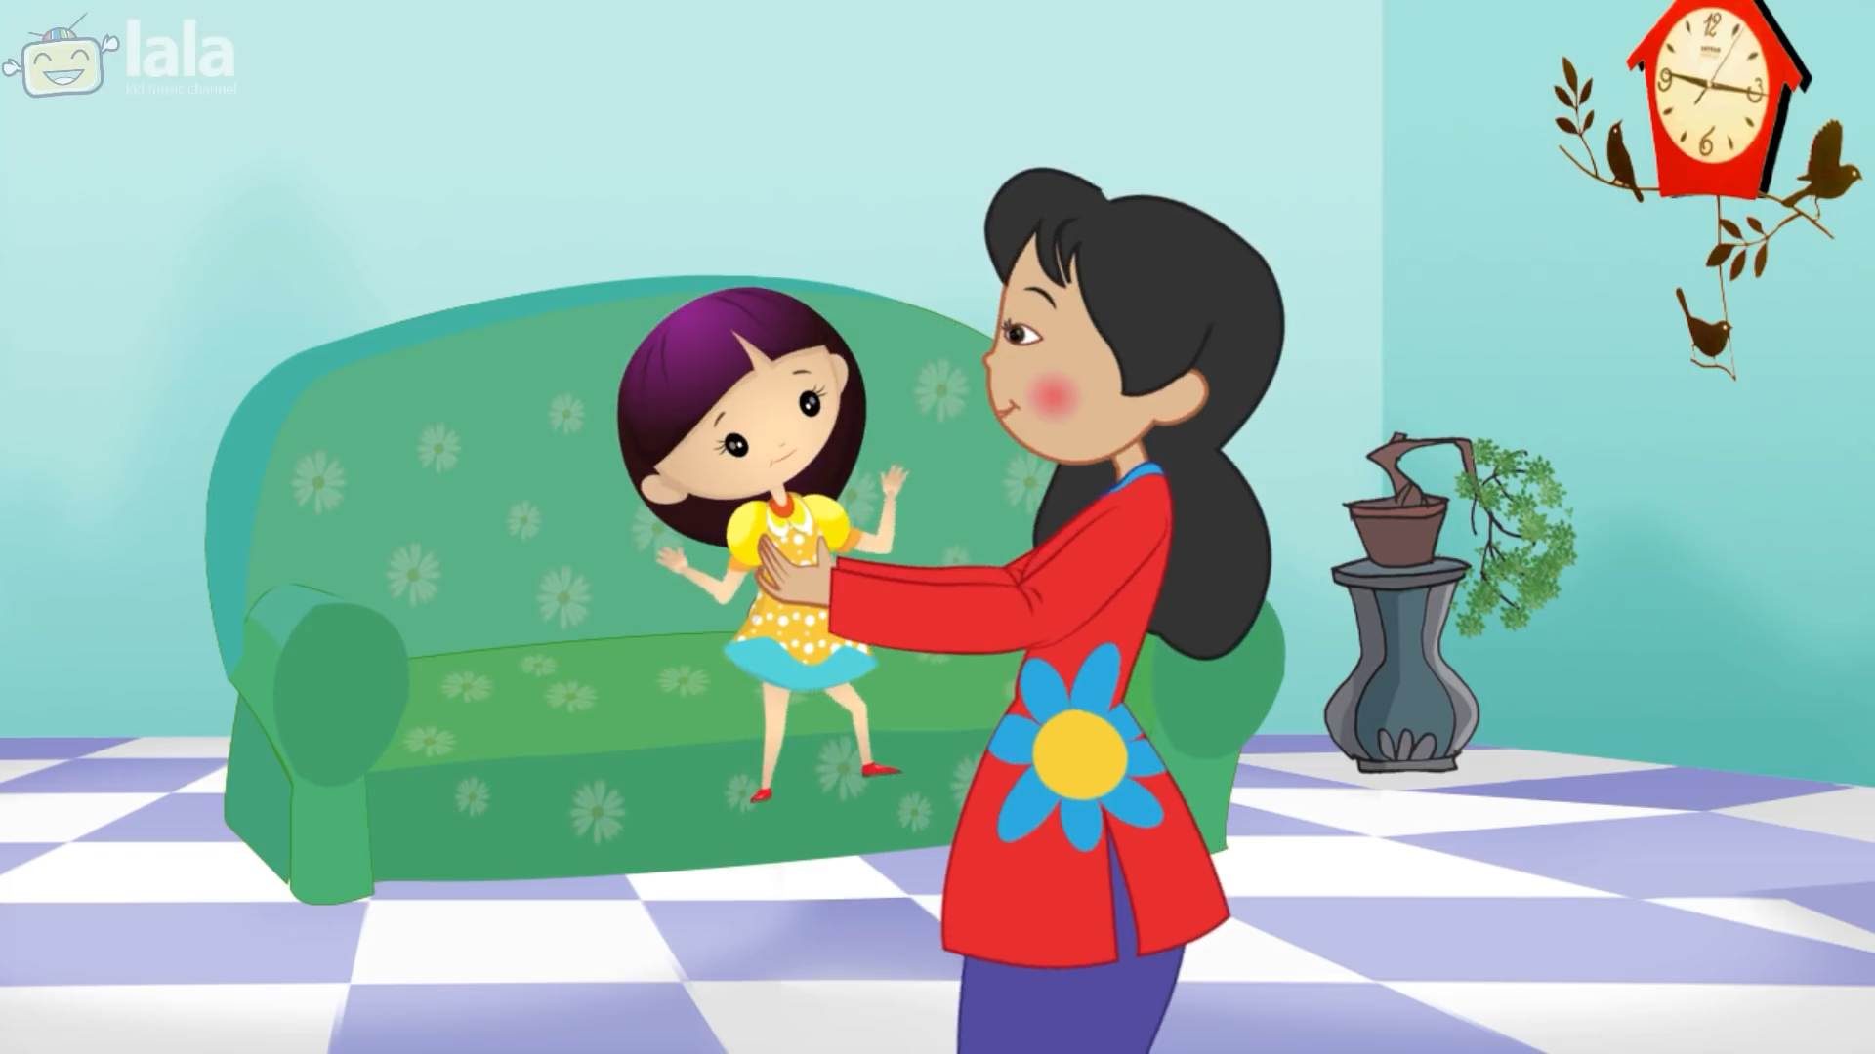
Notes:
Đọc nối tiếp từng câu

Slide 4
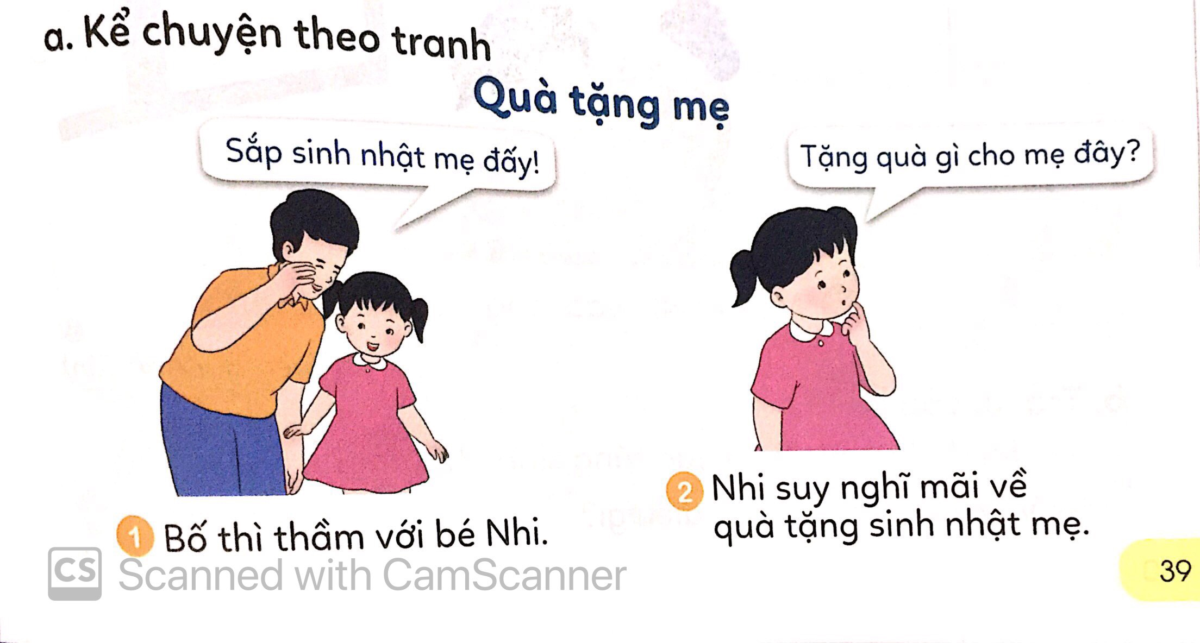
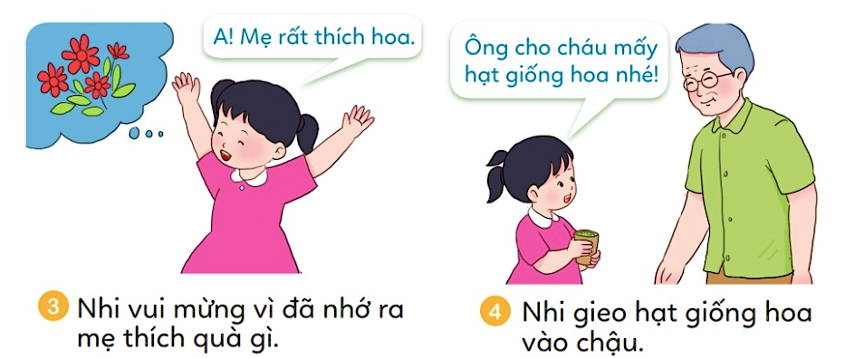
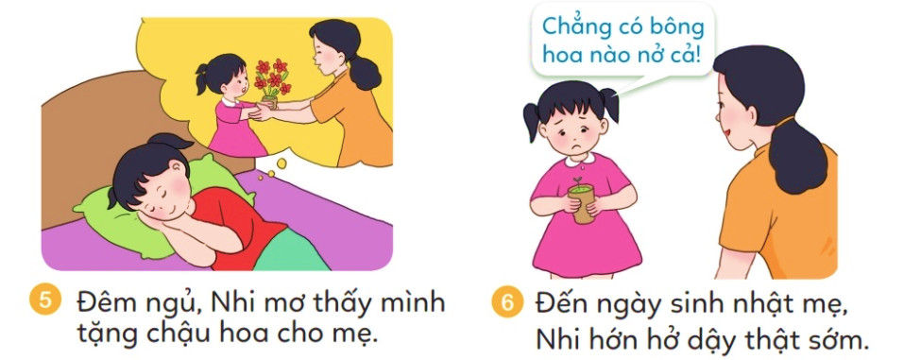
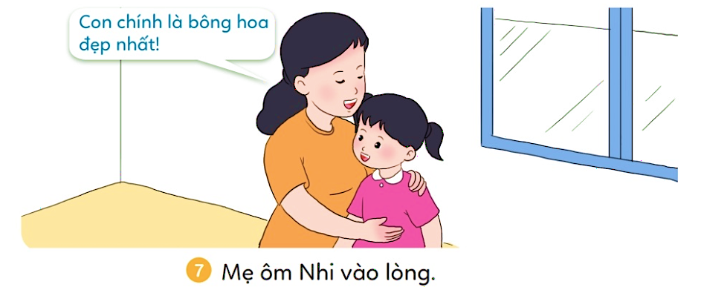

Slide 5

Nhi đã làm gì để có quà tặng mẹ?
Việc làm đó thể hiện điều gì?

Slide 6
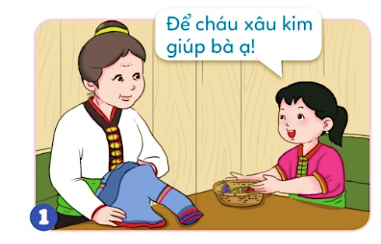

Slide 7
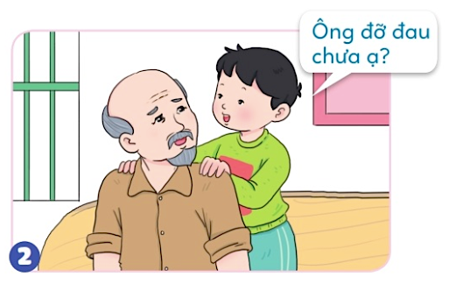

Slide 8
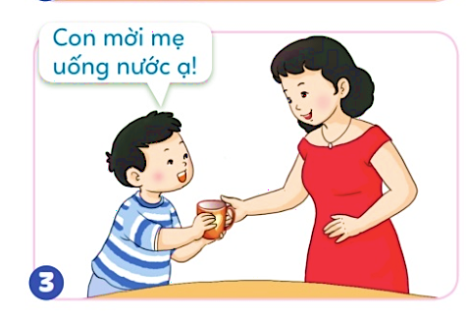

Slide 9
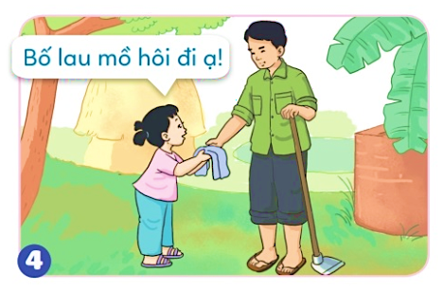

Slide 10
Đọc lời khuyên trang 43
Kể tên những việc em đã làm để thể hiện sự quan tâm, giúp đỡ ông bà, bố mẹ

